Slide 1
HealthScheduler
Gestão Eficiente e Simplificada de Agendamentos Médicos

Slide 2










Visão Geral do Sistema
Cadastro Inteligente
Gestão Centralizada
Controle Total
Autonomia garantida para ambas as partes. Crie, altere informações ou cancele agendamentos com apenas alguns cliques e de forma segura.
Fluxos de entrada otimizados e separados. Médicos informam CRM e especialidade, enquanto pacientes inserem dados básicos de contato.
Um painel único para acompanhamento. Visualize todas as consultas do dia, os próximos agendamentos e o histórico completo.

Slide 3

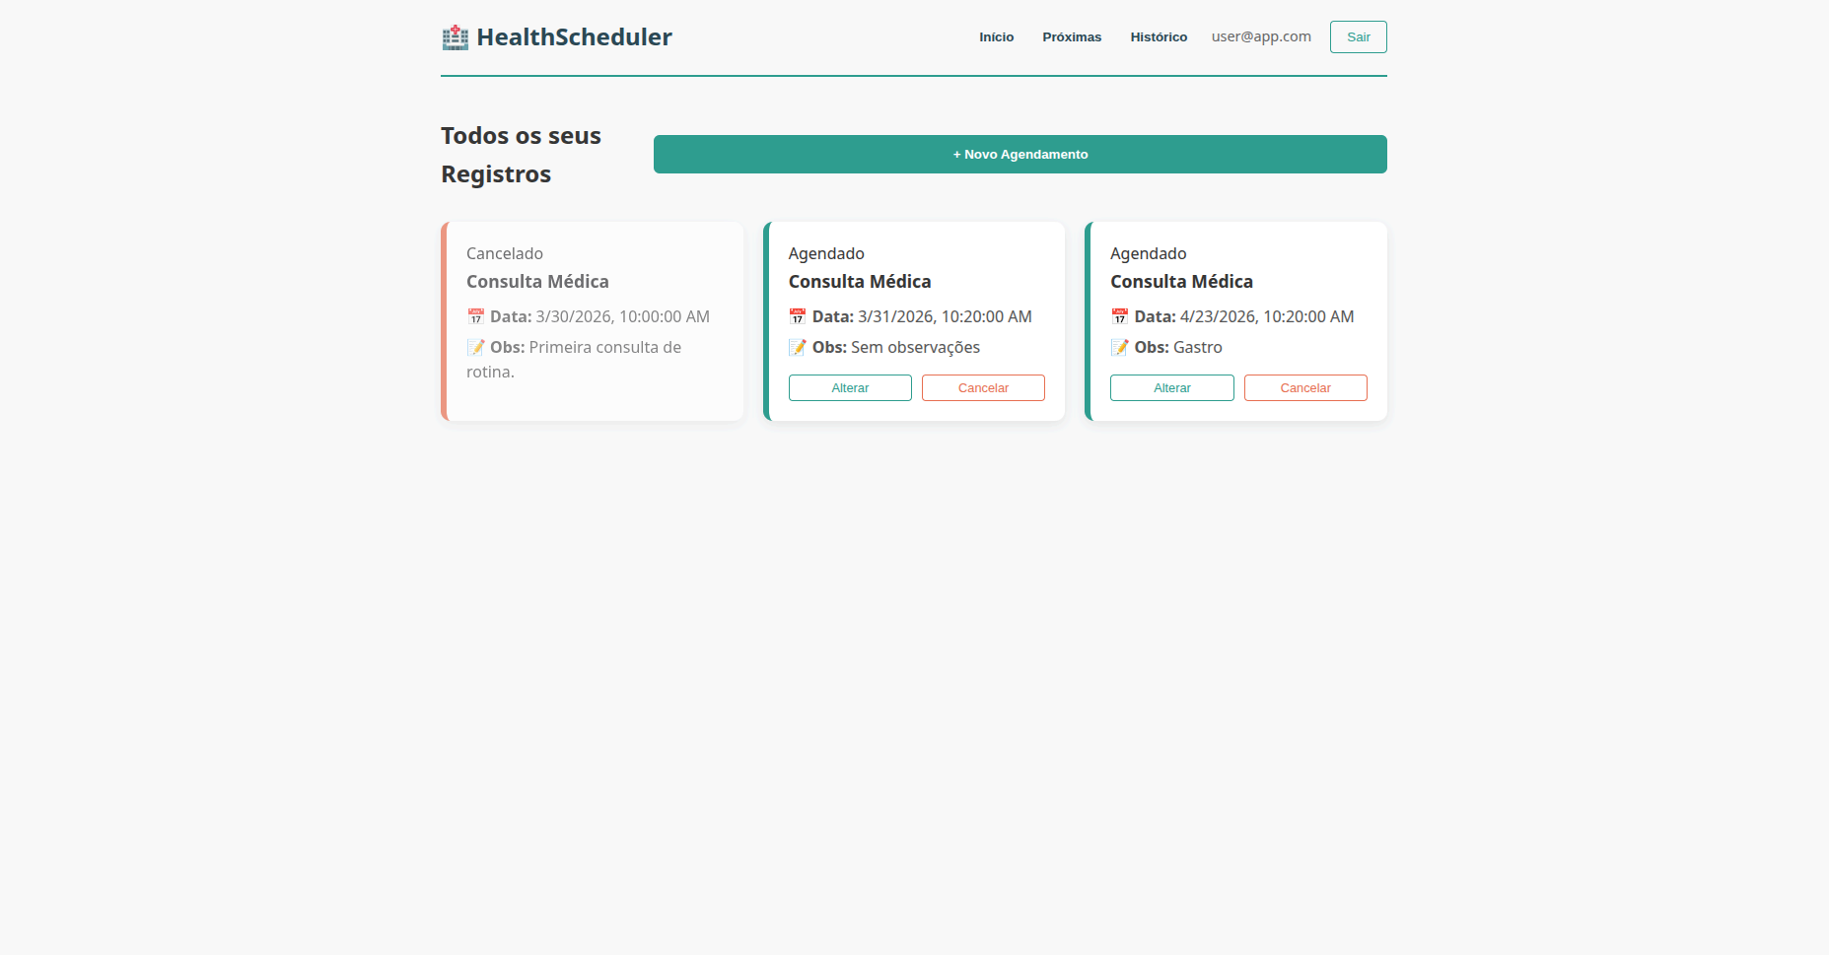
Autenticação e Perfis
Acesso Seguro: Implementação de login validando credenciais no backend.
Perfil Profissional: Etapa de cadastro estendida que vincula especialidades clínicas diretamente ao ID do médico.
Perfil Paciente: Coleta ágil de CPF e telefone, preparando o usuário para realizar agendamentos em segundos.
Integração UX: Transição suave entre as abas de "Login" e "Cadastro" sem recarregamento da página.

Slide 4
Painel de Controle
Navegação Intuitiva
O coração operacional do HealthScheduler. O Dashboard foi desenhado para maximizar a legibilidade dos dados diários.
Através de uma navegação superior clara, o usuário alterna instantaneamente entre a "Visão Geral", "Próximas Consultas" filtradas por datas futuras, e o "Histórico" consolidado de atendimentos finalizados.

Slide 5
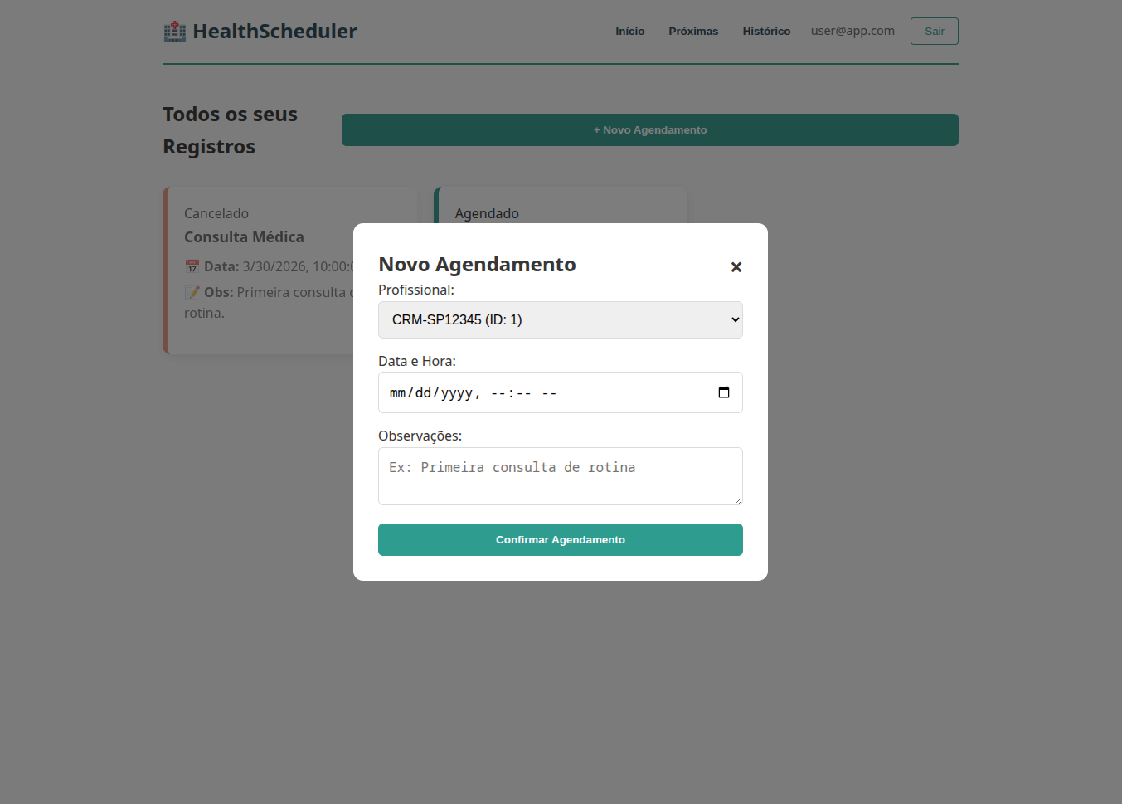
Fluxo de Agendamento
Experiência Fluida: Uso de modais sobrepostos (pop-ups) para evitar a perda de contexto durante a marcação.
Busca Dinâmica: O sistema carrega dinamicamente a lista de profissionais médicos diretamente do banco de dados (API).
Edição Simplificada: Permite ajuste rápido de datas e adição de observações cruciais pré-consulta.
Flexibilidade: Botões de ação diretos nos "cards" para edição e cancelamento imediato.

Slide 6


Arquitetura Técnica
Frontend Responsivo
Integração via API REST
Desenvolvido com fundamentos sólidos de web (HTML5, CSS3, e Vanilla JavaScript). A interface utiliza Grid e Flexbox para garantir que listas e formulários se adaptem com perfeição a qualquer resolução, mantendo um código leve e ágil.
A arquitetura se baseia em chamadas assíncronas (fetch API) para um servidor Python/FastAPI (ou similar) operando na porta 8001. Todo o roteamento de dados, autenticação e operações CRUD ocorrem sem bloqueios na interface.

Slide 7
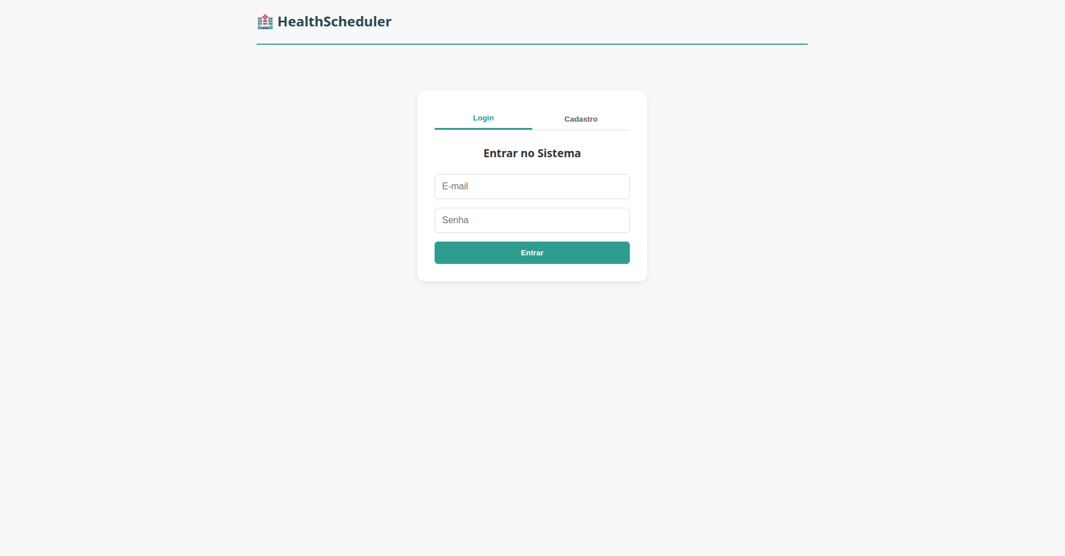
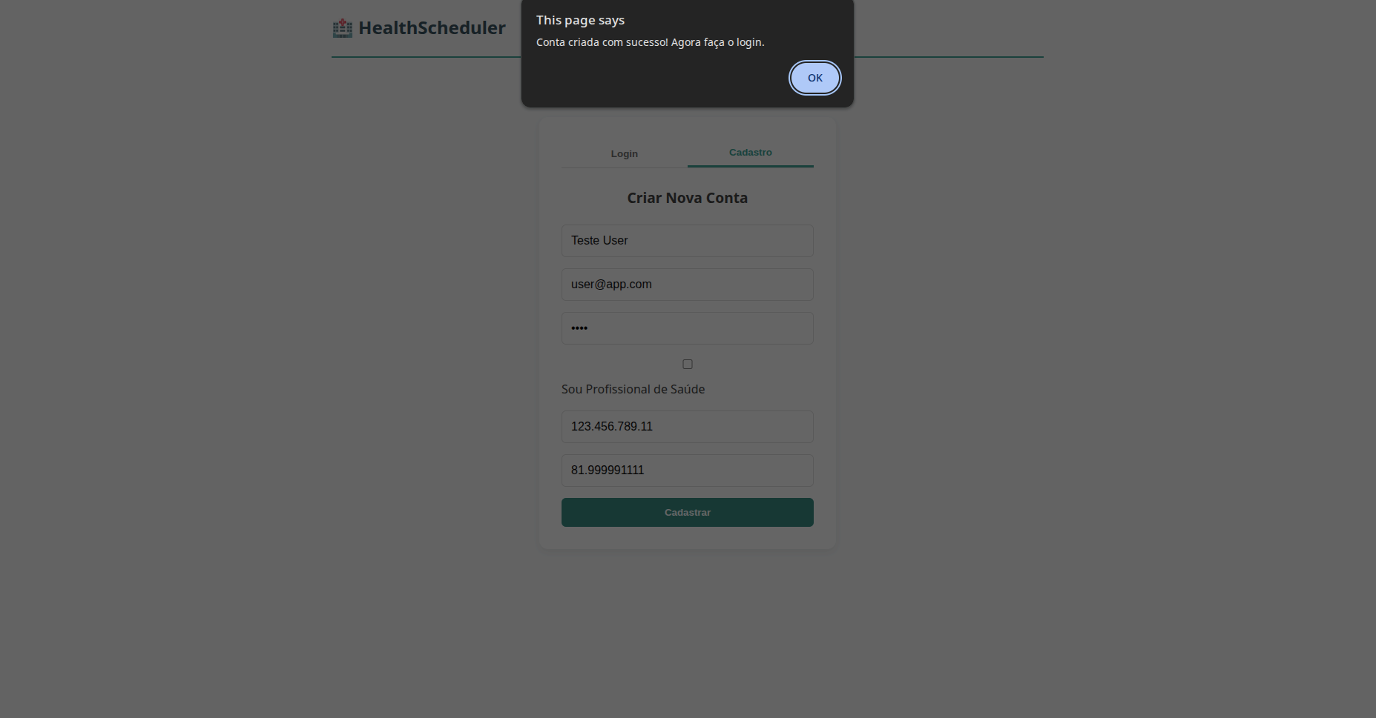
Exemplos de telas

Slide 8
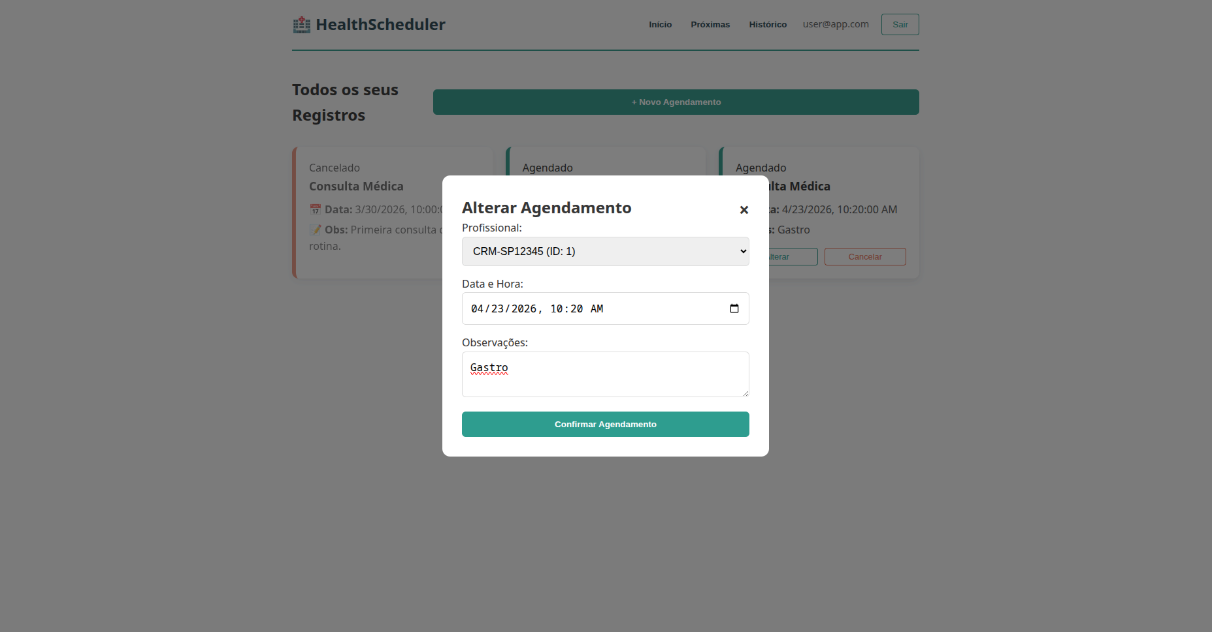
Exemplos de telas

Slide 9
Dúvidas?
Obrigado pela atenção durante a apresentação!

